Slide 1

FPF框架体系介绍文档
武玉刚
2013/5/14

Slide 2
FPF是什么
FPF：
fpt-parser-framework的缩写，它是一个轻量级多线程采集解析调度框架，用于实现数据采集中常见的ftp文件采集、解析、入库的整体调度和控制。
FTP轮询下载：
轻量级多线程文件下载框架，该框架可为每一个FTP服务器即时开启一个采集线程，每个线程负责扫描其负责的FTP服务器上是否有新文件生成，如果有新文件生成且尚未进行下载的则该线程自动进行下载处理，每次扫描后该线程sleep 60秒（可配置修改）再进行下一轮扫描，以此来保证一旦服务器上有新文件生成就能很快的下载下来，减少了文件漏采的几率。
该框架会开启一个FTP采集超时监控器，对于由于网络瞬断、FTP服务器问题等导致的FTP采集线程僵死的情况（单次采集历时超过30分钟），则主动停掉原来的线程并重新启动一个线程，以此来保证文件的正常及时下载。
文件解析入库：
轻量级多线程文件处理框架，该框架能够维持一个线程数可配置的线程池，线程池中的每个线程用于处理一个文件，而每个线程可以提供包括：临时文件清理、判断文件是否需处理、调用扩展点配置的解析入库程序对文件进行处理、备份原始数据文件、记录已处理的文件列表、删除过期数据文件、删除过期的中间文件等文件处理过程的基本动作。在此框架的基础上，针对具体某个厂家的某类文件进行处理时，可以将焦点集中在通过扩展点配置其具体的解析程序上面，而不需要关注其他辅助的处理环节。
标准日志输出：
针对FTP下载和文件解析入库的每个环节都有详细的标准日志输出，可输出到文件和数据库中，便于分析维护。

Slide 3
目录
设计理念
体系架构
系统应用
特点&优势

Slide 4
设计理念
1
让文件处理（含采集、解析、入库）的开发和维护更加简单
2
为各类文件的采集和处理提供一个统一的基础的框架
3
降低数据接入的难度、维护的难度以及维护的工作量
4
提高数据接入的完整性、稳定性以及数据处理的效率

Slide 5
目录
设计理念
体系架构
系统应用
特点&优势

Slide 6
体系架构
应用层
……
TD-PARA-2DB
……
……
TD-PARA-2DB
ZTE-MR-2DB
EIRC-MR-2DB
TD-PM-2DB
ALC-PARA-2DB
TD-MR-2DB
……
工具层
XML2DB
CSV2DB
BINARY2DB
……
框架层
FPF基础框架
FPF体系是一个围绕着文件的采集、解析、入库而衍生出来的一系列框架、工具和应用。
框架是基础，为上层的工具和应用提供基本的能力支持。
基于框架，通过对不同格式类型文件的特点抽象概括，封装形成多种工具。
基于封装后的工具，应用特定的业务规则配置，实现对各类业务数据的采集、解析、入库。

Slide 7
功能架构
系统管理
系统远程管理
系统状态监控
系统异常告警
日志统计分析
FTP文件采集
文件解析入库
日志标准化
RMI管理接口
文件采集线程池
文件解析线程池
标准日志格式化
系统状态报告接口
文件过滤及采集
临时文件清理
（支持扩展）
文件过滤
（支持扩展）
标准日志解析
系统启动/停止接口
文件采集线程
文件基本信息解析
（支持扩展）
文件格式转换
（支持扩展）
日志记录适配器
（数据库）
采集超时监控
及自动重启线程
文件数据加载入库
（支持扩展）
过期文件清理器
文件记录适配器
（文件）
系统运行调度
系统配置信息解析
向上,FPF可通过RMI接口被其他系统（如统一采集平台）管理；向下,FPF可通过多种方式集成其他文件解析程序；而FPF自身也提供了丰富多样的扩展接口。

Slide 8
FTP文件下载流程
多线程模式，可灵活设置采集间隔，每个FTP服务器均有专属采集线程，采集效率高、及时性好。
实时监测采集线程超时情况，检测到若超后系统能自动重启相应采集线程，保证采集不间断。
文件列表比对机制，保证文件不多采、不漏采，天然具备自动补采能力。
下载前及下载后的多重文件检查和判断机制，有效保证文件下载的正确性。

Slide 9
文件解析流程
高度抽象，将文件解析处理的过程抽象为若干个环节，每个环节既保持其独立性又可灵活组合。
多线程模式，可灵活设置线程池的大小，充分发挥服务器的处理能力。
设置了多个控制点，及时发现异常文件、清理临时文件，只有正常的文件才进行解析。
丰富的扩展接口，可在文件过滤、临时文件清理、基本信息解析、格式转换等各环节扩展。

Slide 10
框架目录结构
bin目录
用于存放该框架运行所需的shell脚本，该目录下的shell脚本是使用该框架的其它程序所必须的脚本，注意不可改动，包括：
startup.sh： 启动进程。
status.sh： 查看已启动进程状态。
shutdown.sh： 停止已启动的进程。
conf_template目录
用于存放该框架所需的配置文件的模板，该目录下的文件在程序运行时不会起作用，仅是作为配置模板供参考使用，包括：
SystemConfig.xml： 程序的系统配置文件样例。
FtpServerConfig.xml ： FTP连接信息配置文件样例。
log4j.xml： 日志记录配置文件样例。
lib目录
用于存放该框架所需的所有jar包。

Slide 11
框架关键参数
<Config>
<!-- FTP文件下载相关参数 -->
<ftp>
<!-- 高级：ftp采集轮询间隔时间，影响文件采集及时性；单位秒，默认60秒；建议配置为文件生成周期的1/4。-->
<scanInterval>60</scanInterval>
<!-- 高级：ftp采集最近多长时间内生成的文件，单位秒，默认1小时。-->
<fileLastModifyTime>3600</fileLastModifyTime>
</ftp>
<!-- sqlldr入库时所需的信息 -->
<sqlldr>
<!-- 项目现场需修改：数据入库时SQLLDR所需的dbuserid，使用解析服务器ORACLE客户端tnsnames.ora中的配置。 -->
<dbuserid>pm/pm@nwom2</dbuserid>
<!-- 高级：入库过程中产生的中间文件保存天数，受限于存储的容量，默认1天。-->
<fileSavedDays>1</fileSavedDays>
</sqlldr>
<!-- 文件解析相关参数 -->
<parser>
<!-- 高级： 解析线程池最大线程数，影响文件处理及时性，受限于服务器CPU核数和JVM最大可用内存，建议不超过CPU核数的80%，默认15个。-->
<threadpool>15</threadpool>
<!-- 高级：文件解析轮询扫描间隔时间，单位秒，默认30秒。-->
<scanInterval>30</scanInterval>
<!-- 高级：原始文件保存天数，受限于存储的容量，默认3天。-->
<fileSavedDays>3</fileSavedDays>
</parser>
<!-- 项目现场需修改：过程日志入库参数设置，用于实现基于log4j的标准日志入库 -->
<log>
<dbDriverClassName>oracle.jdbc.driver.OracleDriver</dbDriverClassName>
<dbUrl>jdbc:oracle:thin:@10.224.141.182:8521:NMSW1</dbUrl>
<dbUser>nwom</dbUser>
<dbPassword>wxwy-NWOM.1</dbPassword>
</log>
<!-- 扩展点 -->
<extend>
<!-- 临时文件清理扩展点，由开发者修改，部署时不需修改-->
<tempFileCleaner>com.inspur.ftpparserframework.extend.DefaultTempFileCleaner</tempFileCleaner>
<!-- 文件过滤扩展点，由开发者修改，部署时不需修改-->
<fileFilter>com.inspur.ftpparserframework.extend.DefaultFileFilter</fileFilter>
<!-- 基本信息解析扩展点，由开发者修改，部署时不需修改-->
<basicInfoParser>com.inspur.ftpparserframework.extend.DefaultBasicInfoParser</basicInfoParser>
<!-- 文件转换器，由开发者修改，部署时不需修改-->
<transformators>com.inspur.ftpparserframework.transformator.DefaultTransformator</transformators>
</extend>
</Config>

Slide 12
日志标准化
FPF框架提供了完善的日志记录和分析功能，进行二次开发时基本不需要做特别的日志记录。
文件采集日志
文件解析入库日志
FTP连接日志：用于记录FTP服务器连接信息的日志。
文件递归下载日志：用于记录连接到FTP服务器后一次完整递归现在的日志。
单文件下载日志：用于记录FTP下载过程中具体到单个文件的下载日志。
文件解析入库根日志：用于记录该文件所有处理过程和入库过程处理的总体日志。
文件转换过程日志：用于记录在文件转换过程中的日志，文件可能经过多个中间过程的转换，其转换的日志均需要记录下来。
数据入库日志：用于记录数据入库的信息。

Slide 13
目录
设计理念
体系架构
系统应用
特点&优势

Slide 14
FPF二次开发能力
FPF框架提供了不同层面的二次开发和扩展方式，可以快速的进行二次开发，同时框架提供了大量的默认实现及封装后的工具可以直接配置使用，如CSV2DB、XML2DB、BINARY2DB等。
提供xml2db、csv2db、excel2db等多种基于此框架的工具，可直接使用。
框架提供了丰富的可直接使用的原子转换器，并可以灵活的组合使用。
工具级
转换器级
API级
命令行级
在临时文件删除、文件过滤、文件格式转换等多个层面提供接口+配置文件级别的扩展。
可以提供基于命令行级的文件解析集成，同时可以接管被集成工具输出的基于标准规范的日志。

Slide 15


FPF处理能力扩展路径
服务器
…
FPF进程
FPF进程
FPF进程
…
…
…
…
首先根据CPU情况进行线程级扩展，即扩大FPF解析线程池
（注：最大线程数建议不超过可用PROCESSOR数的2/3)
当受限于jvm最大可用内存时，再进行进程级扩展，即起多个FPF程序
（注：最大jvm最大可用内存Xmx参数设置建议不超过服务器物理内存的1/3)
当受限于服务器整体处理能力时，再进行服务器级并行扩展，即在多台服务器上部署FPF

Slide 16
FPF系统部署
FPF框架部署力求简单、方便、快捷，同时也支持灵活的配置能力，满足个性化要求。
部署简单，纯绿色部署，在依赖条件具备的条件下，仅需简单拷贝即可完成部署
1
2
配置简单，系统采用相对路径、默认设置等简化配置的技术，零配置即可使用。当然也提供丰富的配置能力，满足个性化需要。
绿色部署
零配置
FPF
3
4
程序完全使用JAVA语言编写，天然具备跨平台部署的能力，移植十分方便。
工具与应用分离，增加新的采集解析应用对原来的应用无任何影响。
跨平台
开闭原则

Slide 17
FPF系统维护
FPF框架的维护目标是“零维护”，即通常情况下程序完全做到“无人值守”，而发生异常时程序能够通过短息等告警等手段及时通知维护人员介入。
一致的
系统维护手段
各类数据的采集分析入库程序均基于FPF框架开发实现，因此各应用程序的维护手段是一致的，大大降低了维护的复杂性。
将维护人员从繁琐的日常维护工作中解放出来
FPF提供RMI管理接口，可被方便的集成和统一的管理，可由统一的界面实时查看各程序的运行状况，而不需要登录不同的服务器上分别进行查看。
系统提供了标准的日志输出，同时基于日志提供了便捷的统计分析界面和问题钻取分析能力，便于直观的发现问题和分析定位问题。
集中统一的管理方式
快捷的
问题分析手段

Slide 18
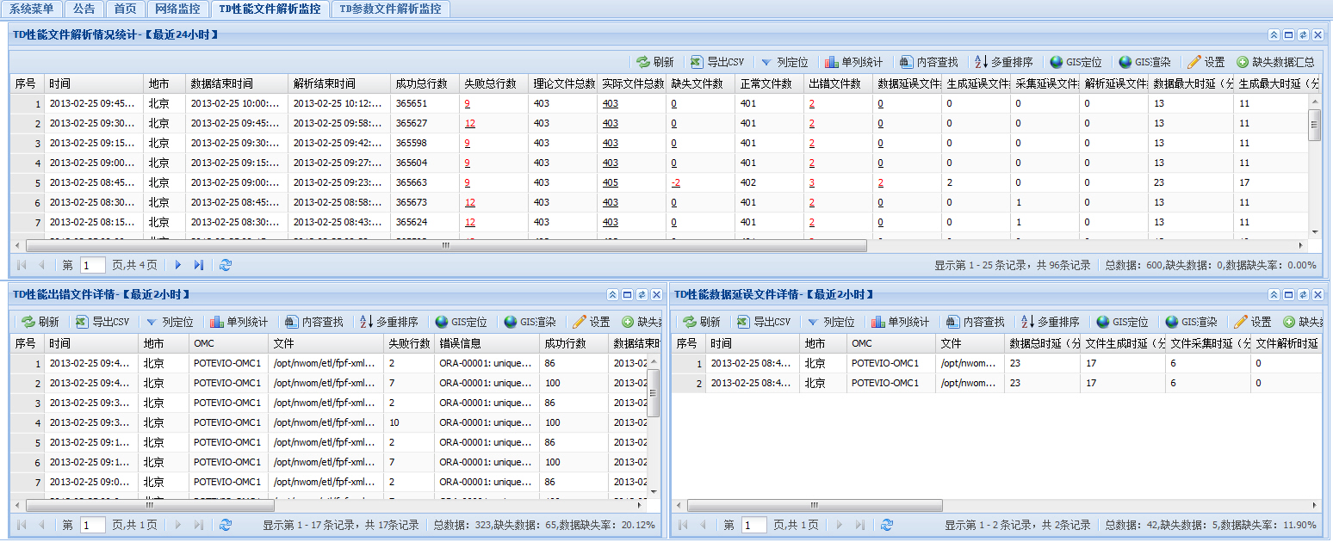
界面化维护
文件解析监控首页
系统可基于Dashboard灵活配置监控首页，实现各类信息的灵活组合及复用。
可根据个人角色将其关注的内容进行聚合呈现。如维护人员可关注近24小时情况统计，近2小时延误的文件详情，近2小时出错的文件详情等。
各类异常信息可以通过红色字体突出展现，并支持一键钻取分析异常原因。

Slide 19
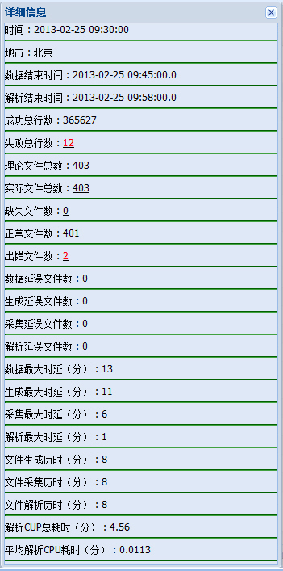
界面化维护
文件解析统计分析
1、文件解析总体情况统计
以数据处理周期为单位统计本周期内数据处理的基本情况，一目了然。
2、文件数统计
快速发现在文件级别的问题，包括是否有文件缺失、延误、出错。
3、延误统计【实际结束时间晚于理论结束时间】
统计每个处理阶段的延误情况，快速定位产生延误的原因。
4、时延统计【本阶段开始时间-上阶段结束时间】
统计每个处理阶段的时延情况，用于指导和优化后续数据处理任务
的运行时间设置。
5、历时统计【本阶段结束时间-本阶段开始时间】
统计每个阶段的历时，找到历时最长的短板，有针对性的进行优化。
6、耗时统计【文件解析耗费的CPU时间累计】
统计程序解析的CPU耗时，评估解析效率。

Slide 20
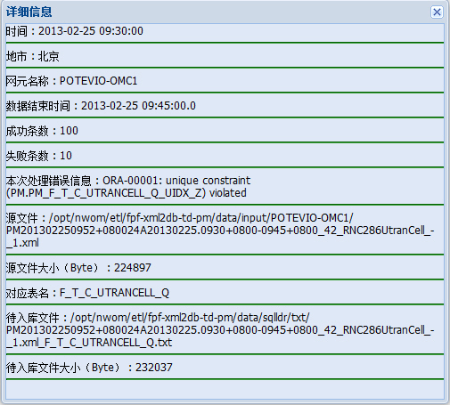
界面化维护
文件出错分析
发现出错文件数
点击钻取找到出错的具体文件、正常数据行数、异常数据行数、出错原因等
右键呈现文件解析入库详情
注：本例为数据入库时违反唯一索引导致部分数据入库失败，经分析为某设备商吐出的文件格式存在异常导致。

Slide 21
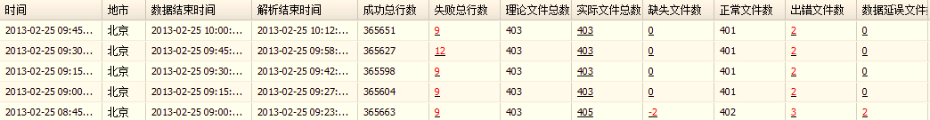
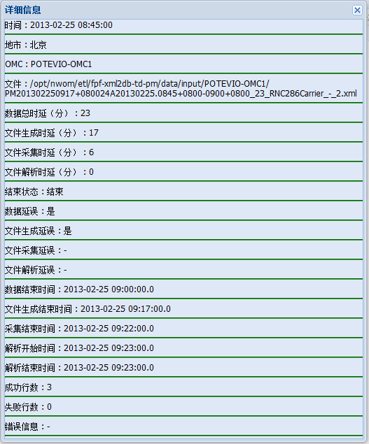
界面化维护
文件延误分析
发现延误文件数
钻取找到延误的具体文件、正常数据行数、异常数据行数、出错原因等
右键呈现文件各处理阶段的时延详情
注：本例为TD性能15分钟粒度数据，该文件生成时延为17分钟，因此是由于文件生成延误导致整体处理延误。

Slide 22
应用案例
FPF框架目前已在网优平台、综合分析、客服支撑等系统中得到广泛应用，系统运行高效稳定。
网优平台 | 综合分析 | 客服支撑
TD 性能数据 TD MR数据 TD 参数数据 LTE 性能数据 LTE MR数据 LTE 参数数据 LTE 资源数据 GSM MR数据 …… | 话务网数据 数据网数据 经分数据 网优数据 信令数据 告警数据 | 短信黑名单数据 全时通平台数据 彩信日志数据

Slide 23
目录
设计理念
体系架构
系统应用
特点&优势

Slide 24
框架特性
该框架是将文件的采集、解析、入库整体处理过程高度抽象化之后形成的框架，它是一个稳定、高效、轻量级、多线程、易扩展、易维护、细节考虑周全的调度框架，是集文件采集和文件解析为一体的融合框架。
该框架提供文件采集和文件解析入库两个核心的功能模块，提供标准的辅助能力，使开发者只需要关注某类具体文件的解析入库逻辑，而不需要关注辅助的能力要求。
基于框架做二次开发非常方便，在采集、解析、入库各层面都提供了丰富多样的扩展接口，且所有接口都提供了默认的实现。
框架的部署简单方便，具备跨平台的部署能力，采用用默认值、相对目录等方式大幅减少了配置修改工作。
框架的自维护能力强，该自动备份的文件自动备份，该自动删除的文件自动删除。
框架的人工日常维护简单，启动和停止方便。
框架重启后文件的采集、解析、入库能够自动接续，不影响业务。
框架的日志输出规范化，日志查看方便，问题排查快捷，提供界面级的分析手段。

Slide 25
特点&优势
多线程轻量级应用框架
1、轻量级框架，对于FTP采集和文件解析均采用多线程实现，降低多进程对服务器资源的消耗。
2、框架线程池容量可灵活配置，可方便的进行处理能力的扩展，充分发挥多CPU的并发处理能力。
提供多种扩展和集成方式
1、工具级：提供xml2db、csv2db、excel2db等多种基于此框架的工具，可直接使用。
2、解析器级：框架提供可直接使用的多个解析器，并可以灵活的进行组合使用。
3、API级：在临时文件删除、文件过滤、文件解析等多个层面提供接口+配置文件级别的扩展。
4、命令行级：可以提供基于命令行级的文件解析集成，同时可以接管被集成工具输出的基于标准规范的日志。
提供自维护能力降低维护成本
1、进程级监控及自动重启，即整个程序进程异常退出的自动重启。
2、线程级监控及自动重启，如FTP采集线程异常挂死的自动重启等。
3、文件超时自动删除能力，包括源文件、中间文件、日志文件的超时自动删除。

Slide 26
特点&优势
提供FTP文件自动补采能力
1、采用文件列表比对的方式判别是否有需要文件采集，只要数据源端有新文件生成就会采集过来，始终保持跟数据源的一致性。
提供标准化日志输出及分析能力
1、采集日志：FTP连接日志、FTP采集任务日志、FTP单文件下载日志
2、分析日志：文件整体分析日志、文件分析过程日志、数据入库日志
3、标准化日志可自动入库，便于实现监控、统计、分析
4、提供基于标准化日志的界面级分析统计能力，可统计文件数、时延、历时等多维度的分析统计，可直观的观察数据处理情况、定位和分析异常事件、进行性能分析（发现数据解析的瓶颈和短板等）
跨平台、易部署、易横向扩展
1、纯Java开发，天然具备跨平台运行的能力。
2、部署简单，在装有1.5及以上的版本JDK的前提下，仅需简单拷贝即可部署完成。
3、基于相对目录结构，每套程序均有自己独立的工作空间，互不干扰，可以方便的进行横向扩展。

Slide 27
附录：XML相关知识
XML
XML 指可扩展标记语言
XML 被设计用来传输和存储数据。
http://www.w3school.com.cn/xml
XSLT
XSL 指扩展样式表语言（EXtensible Stylesheet Language）。
万维网联盟开始发展 XSL 的起因是由于对基于 XML 的样式表语言的需求。
XSLT 指 XSL 转换。在此教程中，你将学习如何使用 XSLT 将 XML 文档转换为其他文档，比如 XHTML。
http://www.w3school.com.cn/xsl/
XPATH
XPath 是一门在 XML 文档中查找信息的语言。XPath 可用来在 XML 文档中对元素和属性进行遍历。
XPath 是 W3C XSLT 标准的主要元素，并且 XQuery 和 XPointer 都构建于 XPath 表达之上。
因此，对 XPath 的理解是很多高级 XML 应用的基础。
http://www.w3school.com.cn/xpath/

Slide 28
附录：Linux上看CPU及内存配置
查看物理CPU颗数
cat /proc/cpuinfo |grep "physical id"|sort |uniq|wc –l
4
查看每颗CPU的核数（core）
cat /proc/cpuinfo |grep "cores"|uniq
cpu cores:8
查看总共的PROCESSOR数（设置FPF的线程池参考该值）
cat /proc/cpuinfo |grep "processor"|wc –l
64
查看内存（设置FPF的Xmx参数参考该值）
free

Slide 29
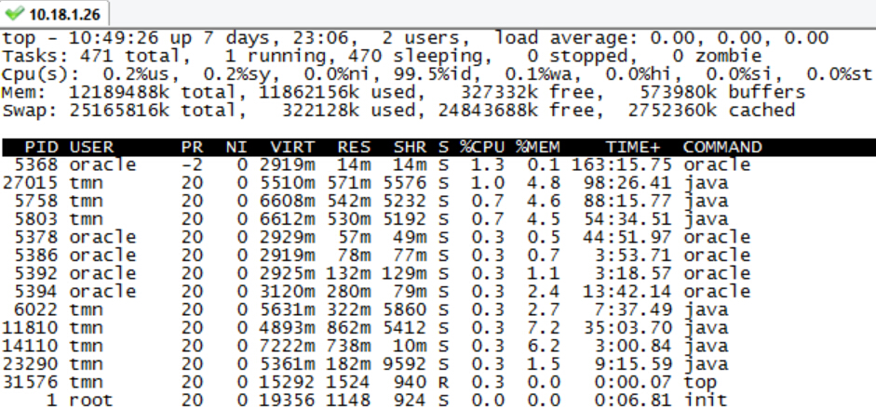
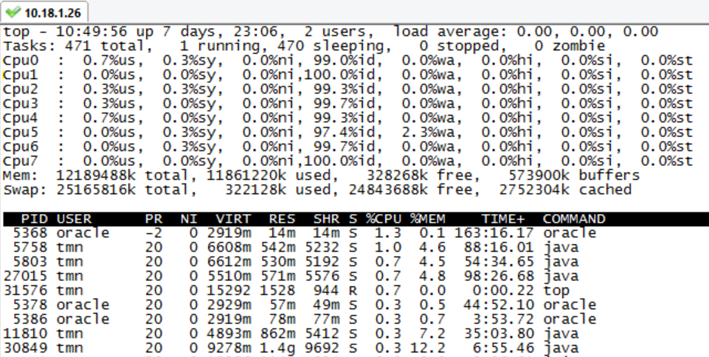
附录：Linux上看资源占用情况
用“top”命令看系统总体情况
再按数字“1”看每个cpu情况

Slide 30
附录：善用FPF命令解析日志文件
当FPF日志未入数据库时，可以使用FPF/bin目录下提供的parselog.cmd/parselog.sh直接解析相应的日志文件，可形成3个csv文件，基于这些csv文件可以进行详细的日志分析。
使用方法：
parselog.sh ../logs/ftpparser.log
生成文件：
主日志： parser-yyyyMMddHHmmss.csv
中间处理过程日志： middle-yyyyMMddHHmmss.csv
数据入库日志： sqlldr-yyyyMMddHHmmss.csv
基于详细的日志分析才能找到瓶颈和优化方法，不能仅靠感觉，要用数据说话！

Slide 31


谢谢

